Slide 1


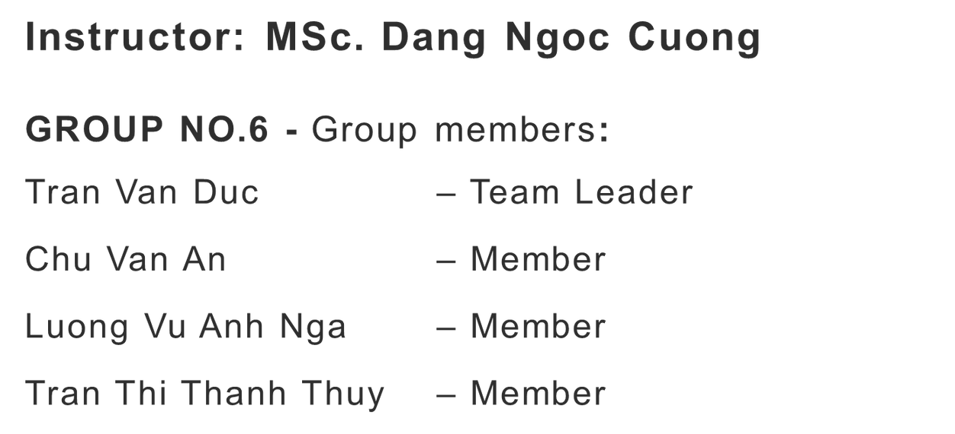


COURSE: CS 421 - SA
THIẾT KẾ MẠNG
THIẾT KẾ HỆ THỐNG MẠNG
CHO CÔNG TY KIẾN TRÚC LUVGROUP

Slide 2
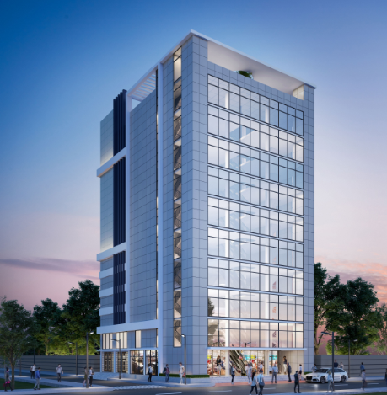
NỘI DUNG
Yêu Cầu Khách Hàng
Phân Tích Yêu Cầu
Hồ Sơ Kỹ Thuật
Đánh Giá Ưu & Nhược Điểm
Hồ Sơ Kiểm Thử

Slide 3
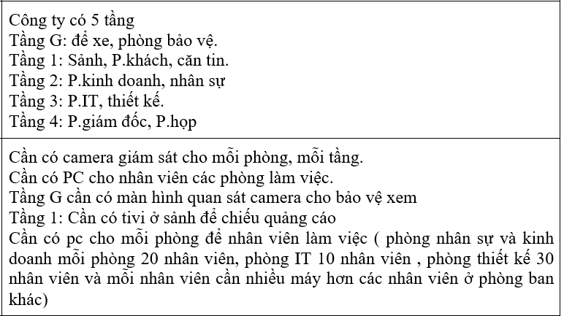

YÊU CẦU KHÁCH HÀNG
1

Slide 4
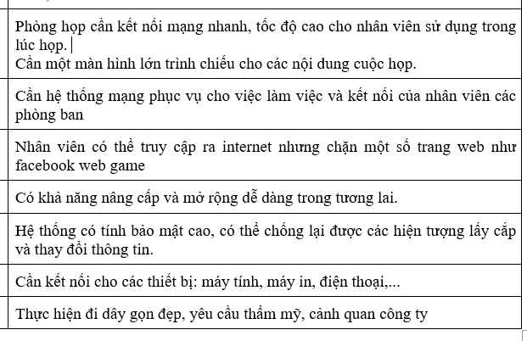
YÊU CẦU KHÁCH HÀNG
2

Slide 5



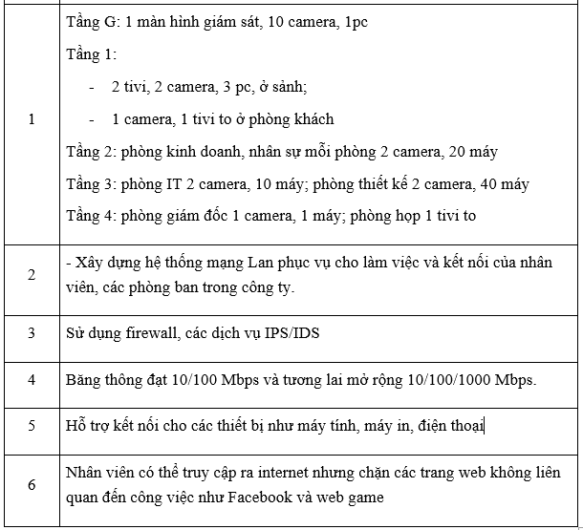
PHÂN TÍCH YÊU CẦU
3

Slide 6

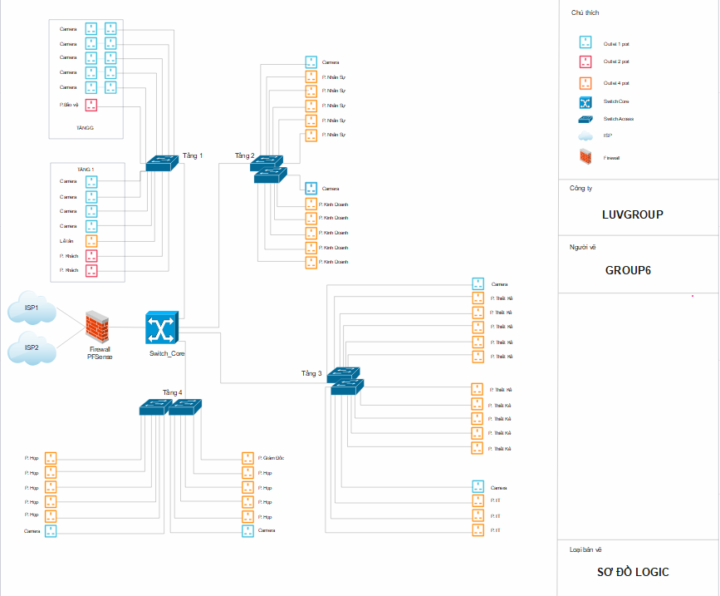
SƠ ĐỒ LOGIC
4

Slide 7
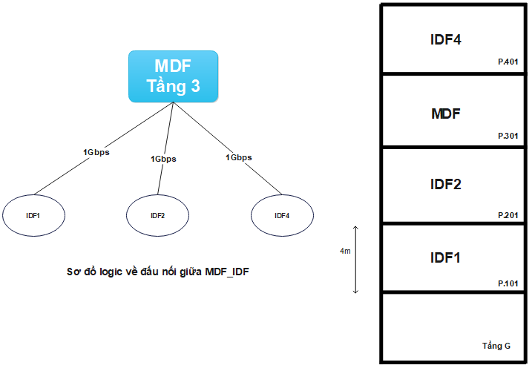
SƠ ĐỒ LOGIC ĐẤU NỐI MDF - IDF
5

Slide 8
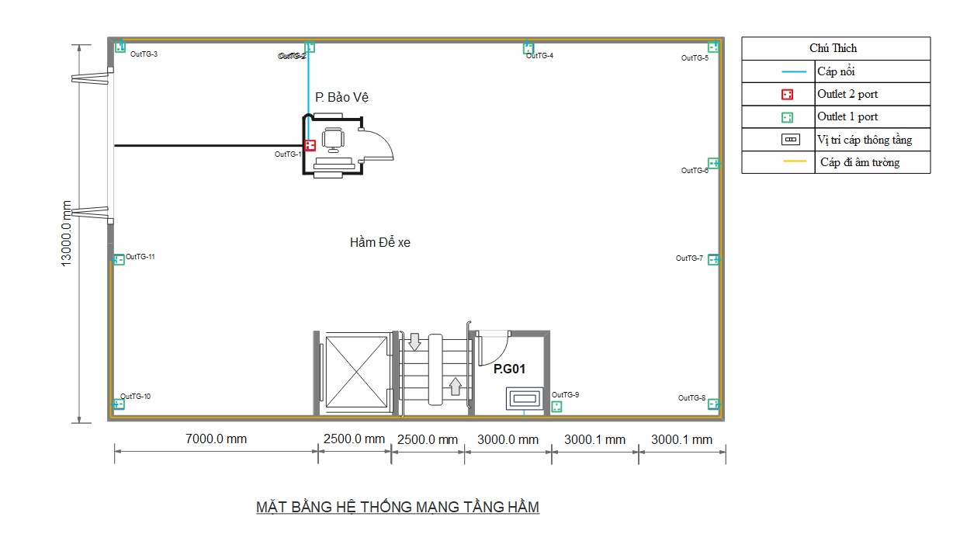
SƠ ĐỒ VẬT LÝ TẦNG G
6

Slide 9
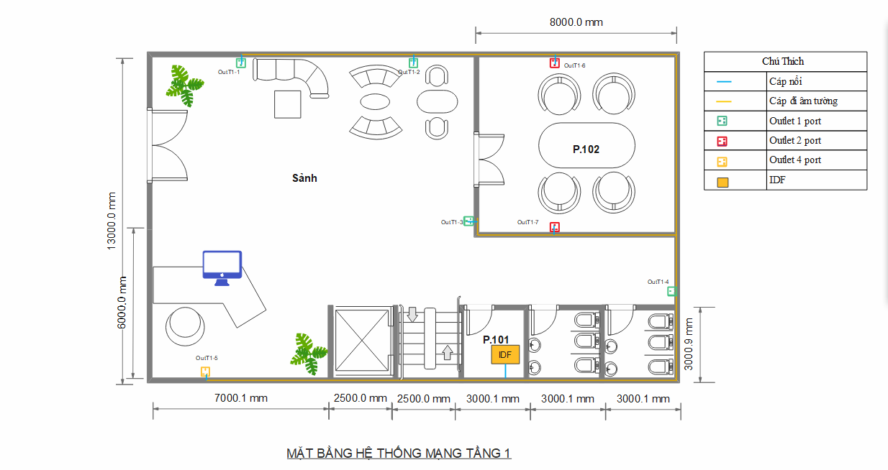
SƠ ĐỒ VẬT LÝ TẦNG 1
7

Slide 10
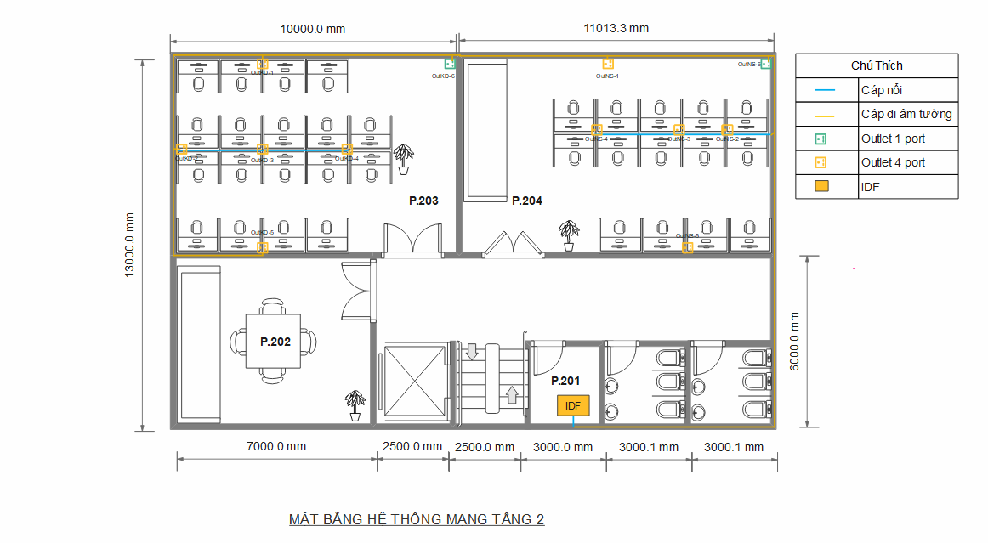
SƠ ĐỒ VẬT LÝ TẦNG 2
8

Slide 11
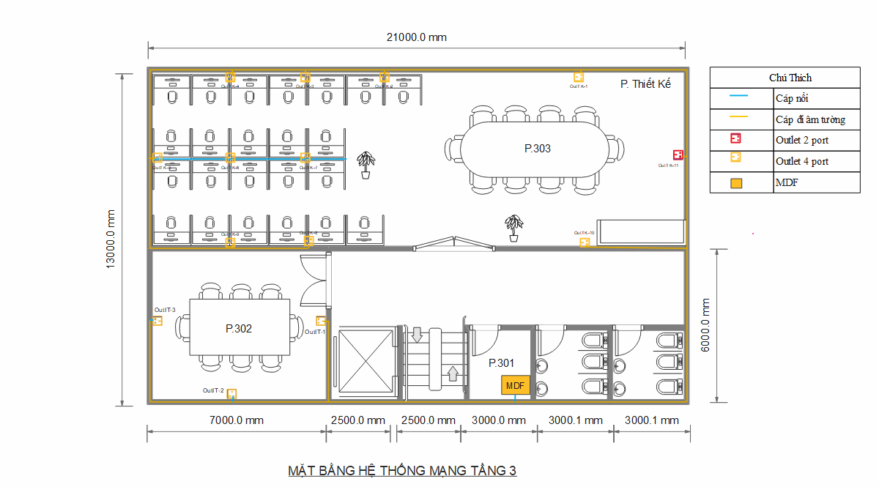
SƠ ĐỒ VẬT LÝ TẦNG 3
9

Slide 12
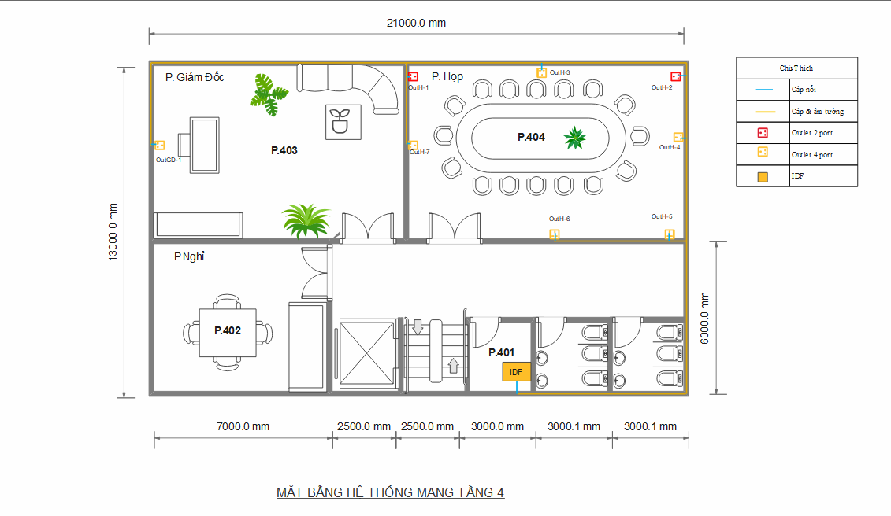
SƠ ĐỒ VẬT LÝ TẦNG 4
10

Slide 13
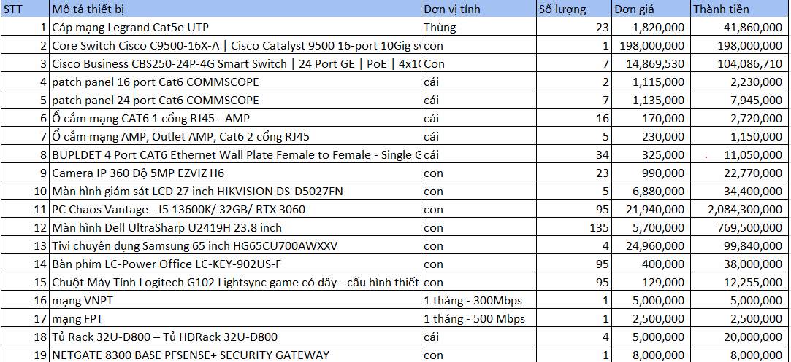
HOẠCH TOÁN THIẾT BỊ
Tổng : 3.465.606.710
11

Slide 14
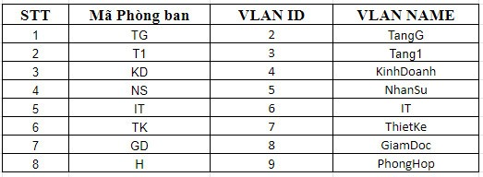
BẢNG THÔNG TIN VLAN
12

Slide 15
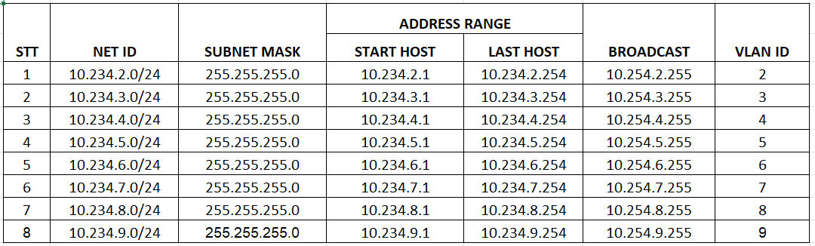
BẢNG THÔNG TIN VLAN
13

Slide 16
BẢNG ĐẶC TẢ CHỨC NĂNG
Thiết bị | Chức Năng
Switch Core | Định tuyến và quản lý lưu lượng mạng chính, quản lý kết nối tập trung các swtch access đến các phòng ban
Switch access | Kết nối các thiết bị đầu cuối và quản lý luông dữ liệu trong mạng lan
Camera | Giám sát bảo đảm an ninh
Firewall Pfsense | Bảo vệ mạng khỏi các mối đe dọa, kiểm soát lưu lượng truy cập
Tủ Rack | Tối ưu hóa không gian, quản lý cáp, cung cấp làm mát và an ninh vật lý,nguồn điện
Patch Panel, Outlet | Tổ chức quản lý cable mạng, kết nối với thiết bị đầu cuối
PC, Tivi | Phục vụ cho nhu cầu làm việc nhân viên, Trình chiếu nội dung
14

Slide 17
ƯU ĐIỂM & NHƯỢC ĐIỂM
LOẠI | ƯU ĐIỂM | NHƯỢC ĐIỂM
Phân tách VLAN | Tăng cường bảo mật và quản lý băng thông | Quản lý và cấu hình phức tạp hơn
Hệ thống camera | Giám sát an ninh hiệu quả | Chi phí đầu tư và bảo trì cao
Mạng tốc độ cao | Đáp ứng nhu cầu sử dụng | Chí phí cao hơn
Khả năng mở rộng | Dễ dàng nâng cấp, mở rộng, linh hoạt | Cần kế hoạch chi tiết, rủi ro bảo mật
Dịch vụ bảo mật Firewall | Bảo vệ mạng, kiểm soát truy cập | Chí cao, độ phức tạp quản lý
SW_CORE | Kết nối tập trung, quản lý hiệu quả | Chưa có biện pháp dự phòng
dual ISP | Tính sãn sàng, cải thiện hiệu xuất | Chí phí cao, độ phức tạp trong quản lý
15

Slide 18
HỒ SƠ KIỂM THỬ
HẠNG MỤC | YÊU CẦU
Phần cứng | - Hệ thống phần cứng tương thích với nhau - Không có vẫn đề về phần cứng như hư hại, hay port không bật được
Cấu hình | - Kiểm tra các mục cấu hình trên các thiết bị - Kiểm tra các giao thức định tuyến
Hoạt động | - Các thiết bị trong cùng VLAN ping được tới nhau - Các thiết bị kết nối ra được Internet
16

Slide 19

THANK
YOU

